Slide 1

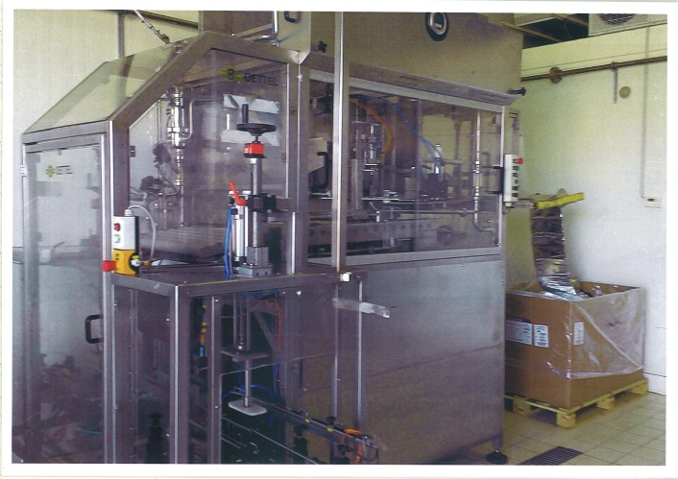
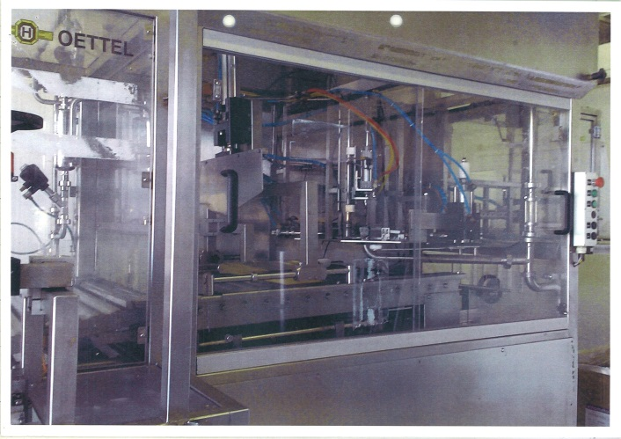
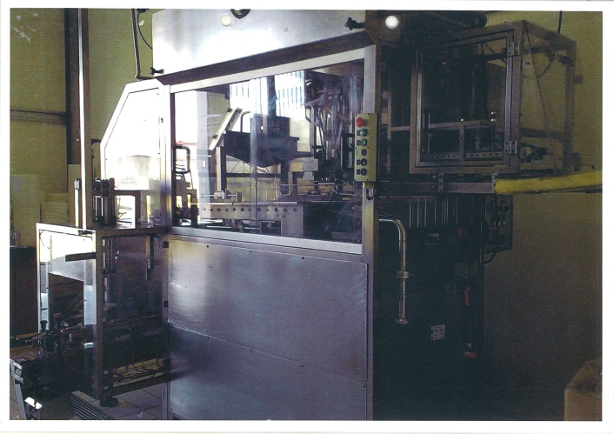
JCP TECHNLOGIE
215 chemin du moulin de Noirefontaine
ZA se Saint Amouze
01250 MONTAGNAT
Tel : 04 74 45 08 72 - 06 80 75 64 35
Email : jcptechnologie@orange.fr
Site : jcp-technologie.fr
FICHE PRODUIT | N° 11
TARIF PRODUIT EN € HT au départ usine
en l’état
révisé et garanti 6 mois
rénové et garanti 1 an | 49 500 € HT
TECHNOLOGIE DU CONDITIONNEMENT
ETUDE
VENTE
REALISATION MATERIEL D’EMBOUTEILLAGE
TRANSFERT INDUSTRIEL
NOM DE LA MACHINE | REMPLISSEUSE BAG IN BOX (pour poche souple) AUTOMATIQUE
MARQUE | OTTEL | TYPE | A 4001 | ANNEE | 2006
CADENCE | 3 A 10L/H | SENS |  | VOLTAGE
DESCRIPTIF TECHNIQUE | Transport et introduction des poches vides en rouleaux Vide d’air Remplissage, injection et balayage d’azote Repose du robinet Sniffing Ejection de la poche pleine, détachement et évacuation
ETAT DE LA MACHINE | Matériel d’occasion rénové Garanti

